Slide 1

Презентация по теме:
« Ужасные вредилусы-МИКРОБЫ И ВИРУСЫ».

Slide 2

Наша главная задача – сохранение и укрепление здоровья подрастающего поколения через всевозможные виды детской деятельности.
Поэтому важно, как можно раньше начать формировать первичные представления о значимости здорового образа жизни, желание заботиться о своем здоровье.
Цель: Формирование представлений детей старшего дошкольного возраста о микробах и вирусах, оказывающих вредное и полезное влияние на здоровье человека.
Задачи:
-Получить некоторые представления о микробах и вирусах;
-Подвести к пониманию значения бережного отношения к своему здоровью;
-Познакомиться с простыми способами борьбы с болезнетворными бактериями и вирусами.
-Развивать творческие способности у детей.

Slide 3
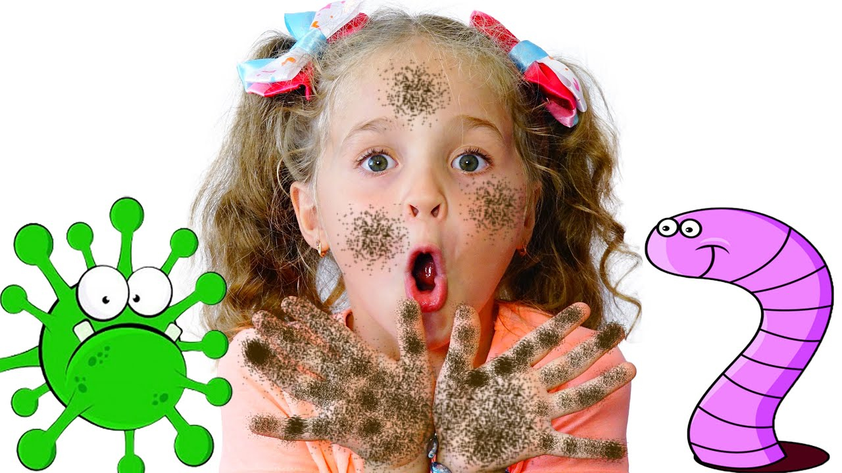
Там, где грязь, живут
микробы.
Мелкие - не увидать.
Их, микробов, очень много, Невозможно сосчитать. Мельче комаров и мошек
В много-много тысяч раз. Тьма невидимых зверушек Жить предпочитает в нас. Если грязными руками Кушать или трогать рот, Непременно от микробов Сильно заболит живот.

Slide 4


Slide 5
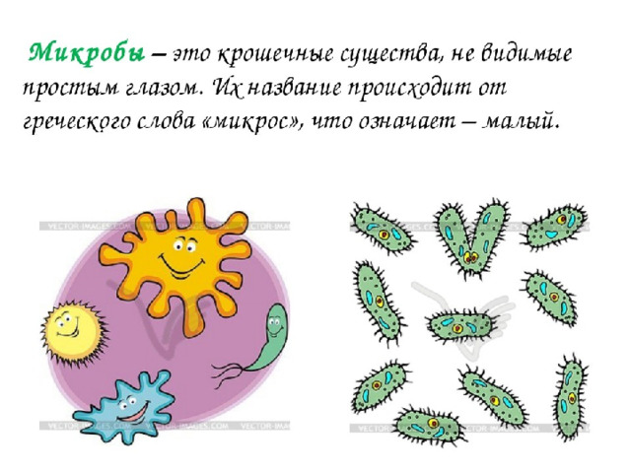

Slide 6
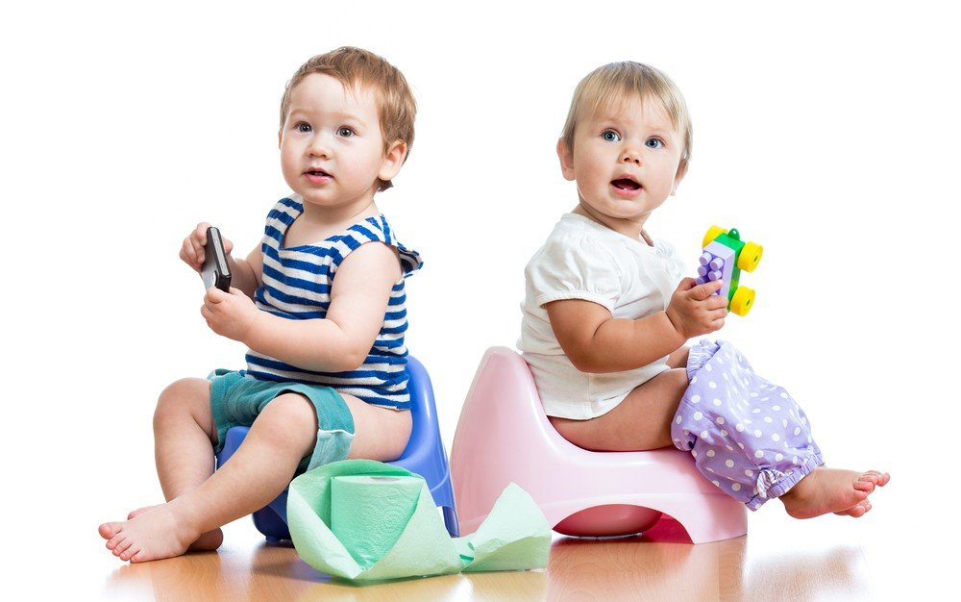
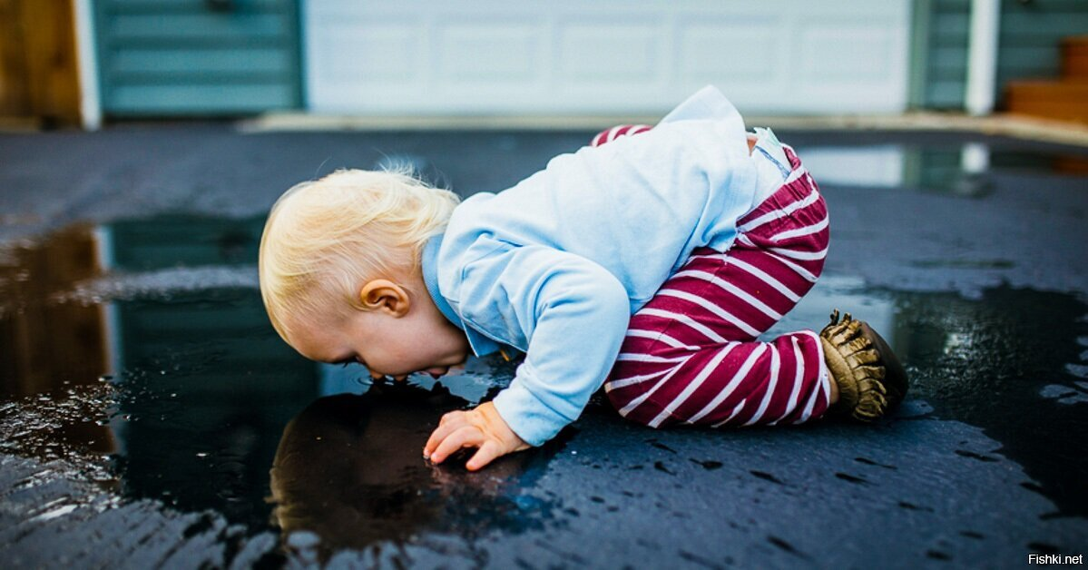
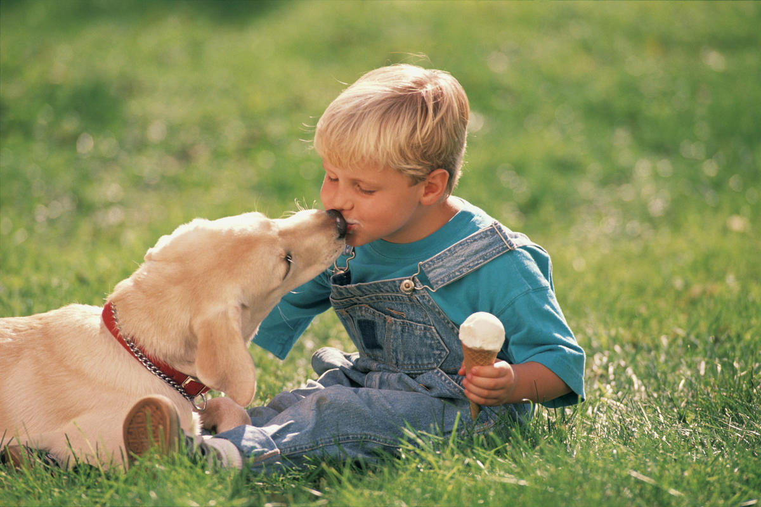
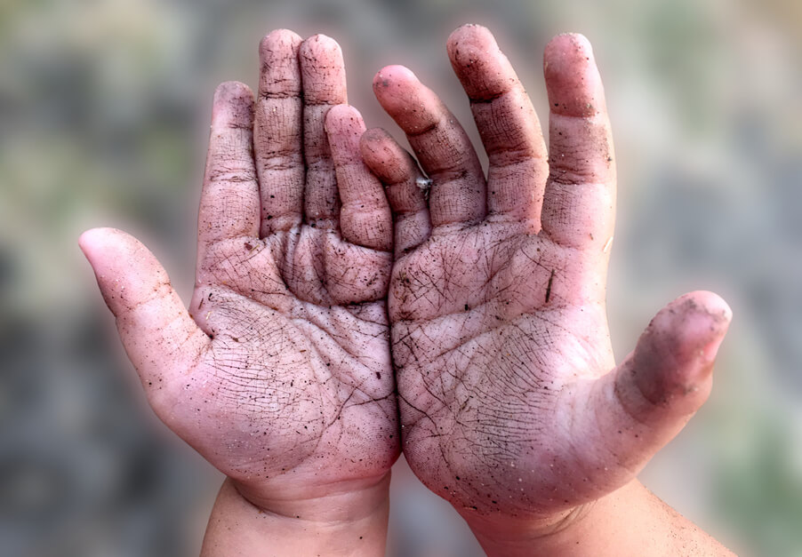
Где живут микробы?

Slide 7

Чего боятся микробы.

Slide 8
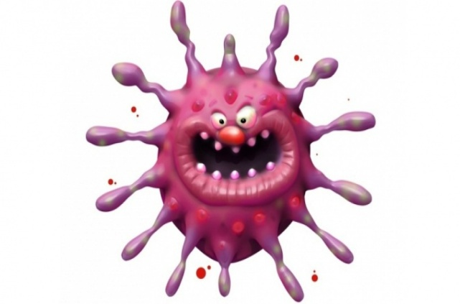
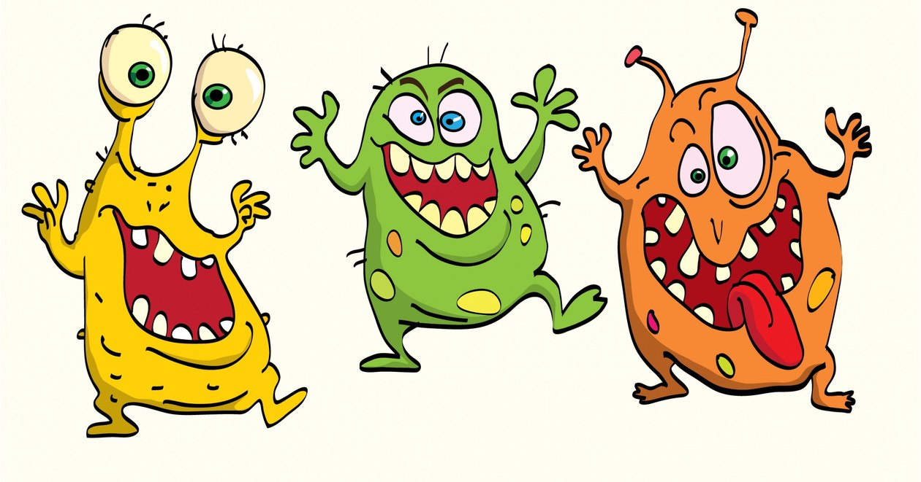
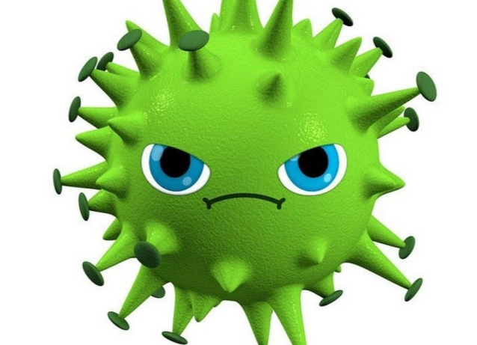
Что такое вирус?
Вирус-это мельчайший микроорганизм, который при кашле, чихании, разговоре попадает в воздух, оседает на пол, стены и окружающие предметы.

Slide 9
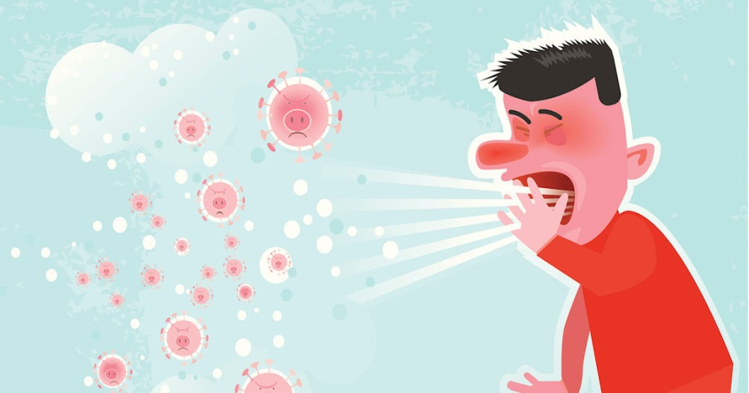

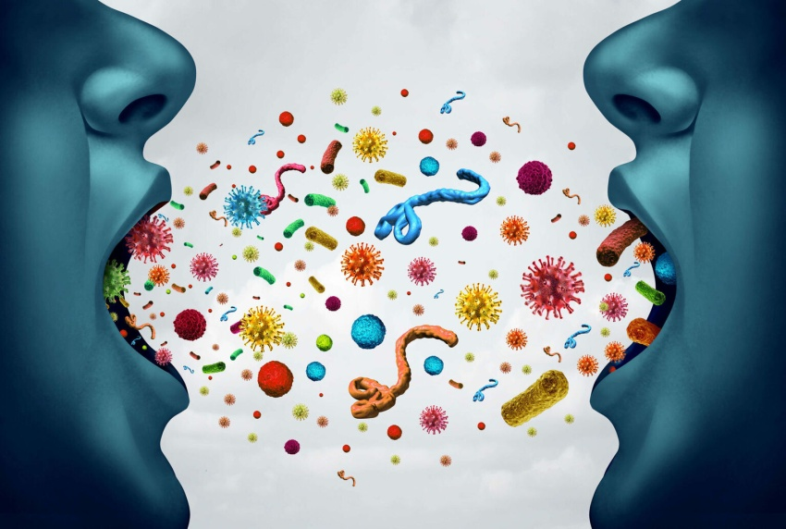
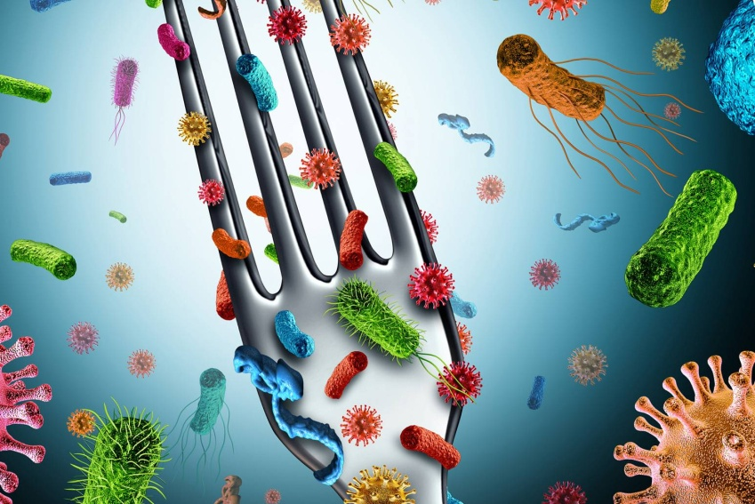
Как распространяется вирус?

Slide 10


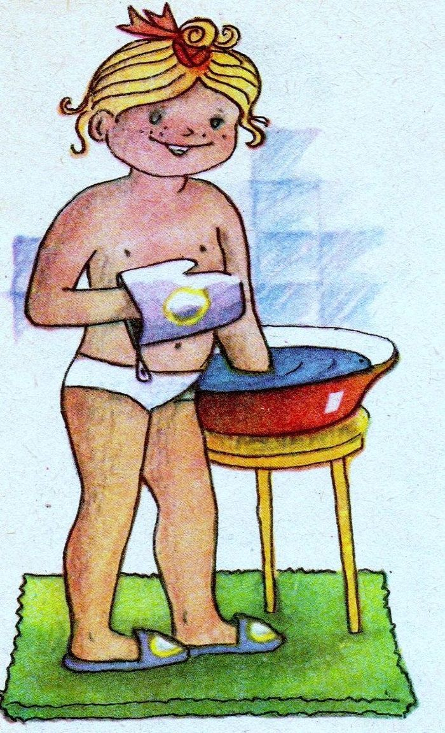
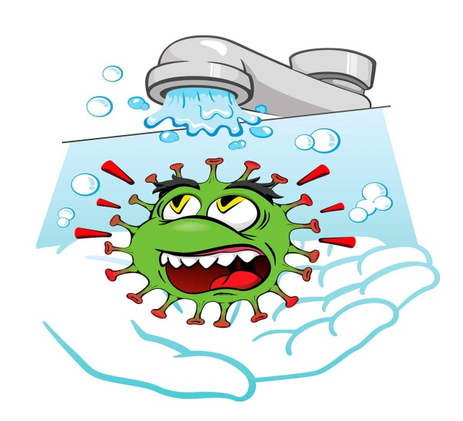
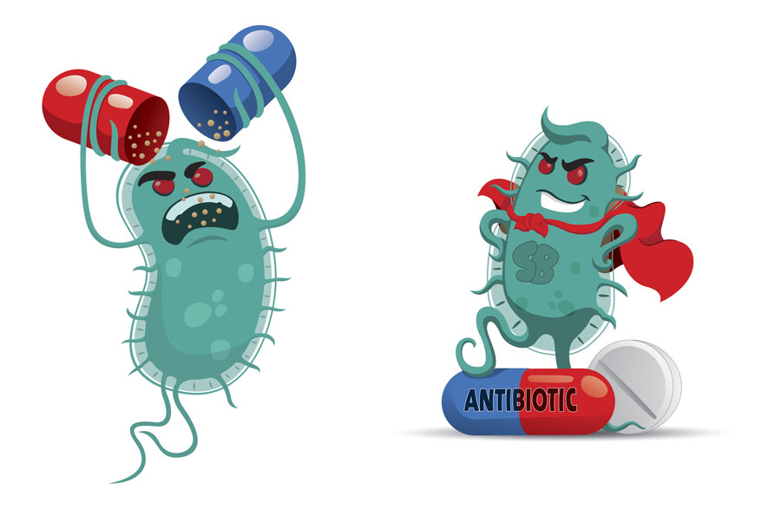
Как бороться с вирусами.

Slide 11

Что делать чтобы быть здоровым.

Slide 12


Slide 13


Slide 14


Slide 15


Slide 16


Slide 17


Slide 18


Slide 19


Slide 20
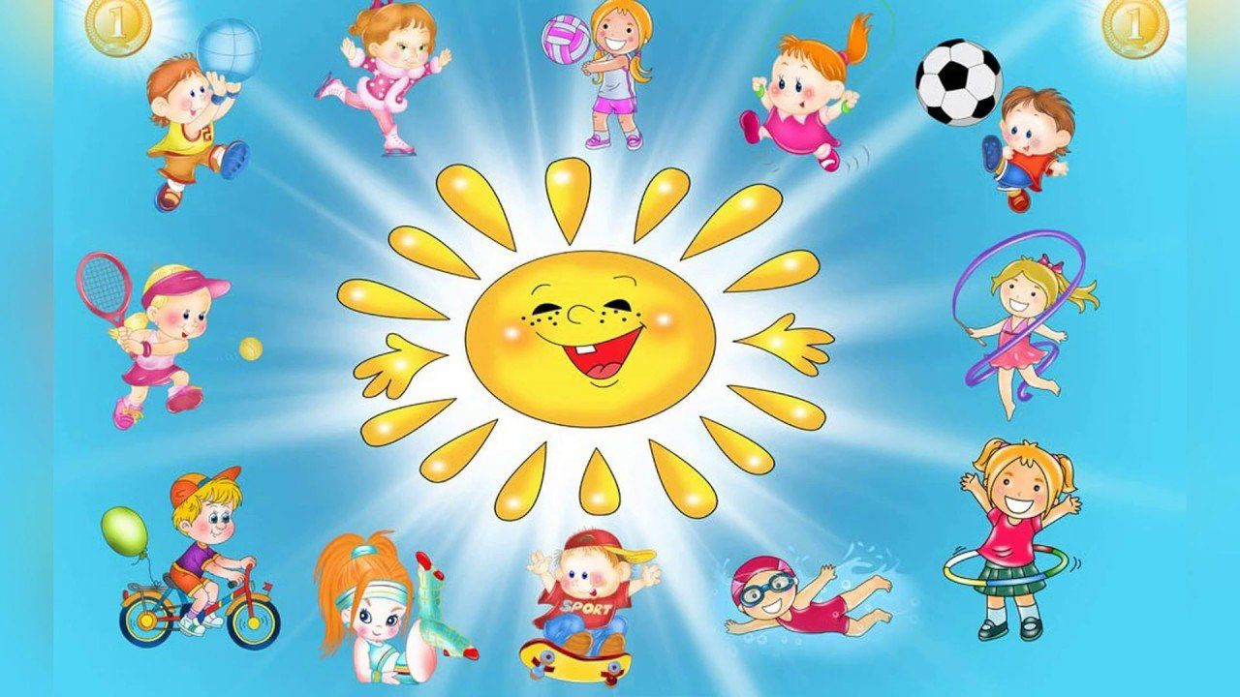
Спасибо за внимание.

